Slide 1
מה היה לנו עד עכשיו?
לא לינארי | לינארי | מימדים (מספר משתנים) | סדר
מספר נקודות שבת קלט יכול להוציא אותנו מאגני ניקוז התנהגות שונה במיקומים שונים בדיאגרמת הפאזות מציאת פתרון יכולה להעשות בעזרת לינאריזציה או פתרון נומרי | $$\dot{x}=−qx+u$$ $$x\left(t\right)=x\left(0\right)⋅e^{−qt}+\frac{u}{q}\left(1−e^{−qt}\right)$$ נעזרים בקונבולוציה בקלטים מסובכים | אחד | ראשון ($\dot{x}$)
היום! | $$\frac{dx}{dt}=\dot{x}=Ax+B$$ $$x\left(t\right)=c_{1}e^{λ_{1}t}v_{1}+c_{2}e^{λ_{2}t}v_{2}$$ $$\dot{x}={λ_{1}c}_{1}e^{λ_{1}t}v_{1}+{λ_{2}c}_{2}e^{λ_{2}t}v_{2}$$ $λ=α±iω$, $T=\frac{2π}{ω}$, $$e^{iωt}=\cos\left(ωt\right)+i⋅\sin\left(ωt\right)$$ נעזרנו בעקומי אפס ($\frac{dx}{dt}=0$) וווקטורים עצמיים על מנת לצייר את המסלול | שניים

Slide 2
מערכות דו מימדיות לא לינאריות
במערכת דו-מימדית יש לנו שני משתנים ($x_{1},x_{2}$ או $x,y$)
המערכות יהיו בד"כ מהצורה של נגזרת:
למשל $f\left(x,y\right)=\left\{\begin{aligned}f_{1}\left(x,y\right)=\frac{dx}{dt} \\ f_{2}\left(x,y\right)=\frac{dy}{dt}\end{aligned}\right.$ או $\left\{\begin{aligned}f\left(x_{1},x_{2}\right)=\frac{dx_{1}}{dt} \\ g\left(x_{2},x_{2}\right)=\frac{dx_{2}}{dt}\end{aligned}\right.$
מכיוון שאנו מתחילים במערכות לא לינאריות, נשתמש שוב בלינאריזציה.
אבל איך עושים את זה במערכת דו-מימדית?
יעקוביאן
$$J=\left(\begin{matrix}\frac{∂f}{dx} & \frac{∂f}{∂y} \\ \frac{∂g}{dx} & \frac{∂g}{dy}\end{matrix}\right)$$

Slide 3
מערכות דו מימדיות לא לינאריות
דרכים לפתרון בעיות:
לינאריזציה סביב נקודות השבת (בשני מימדים) – נעשית בעזרת מציאת היעקוביאן וחישובו בנקודת השבת
עקומי אפס ווקטורים עצמיים
כיווני זרימה
דגשים:
נקודות שבת נמצאות בנקודות המפגש של עקומי האפס – אבל לא תמיד זה מספיק להראות את זה גרפית – לפעמים צריך לפתור.
כל פעם שחוצים עקום אפס הכיוון מתהפך
על עקומי האפס החצייה היא רק בכיוון אחד (עבור ${\dot{x}}_{1}=0$ – למעלה ולמטה, עבור ${\dot{x}}_{2}=0$ – ימינה ושמאלה)
בנקודות השבת הכיוון מתהפך (למשל: אם באזור ליד נקודת השבת יש ירידה ימינה, אחריה תהיה עליה שמאלה)
הצבת נקודת שבת ביעקוביאן נותנת לנו את הערכים העצמיים בנקודה, ומכאן גם את יציבותה
$$J=\left(\begin{matrix}\frac{∂f}{dx} & \frac{∂f}{∂y} \\ \frac{∂g}{dx} & \frac{∂g}{dx}\end{matrix}\right)$$

Slide 4
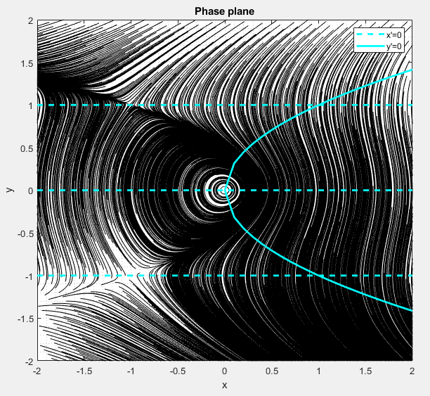
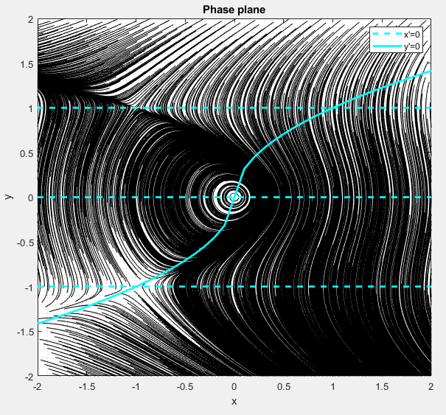
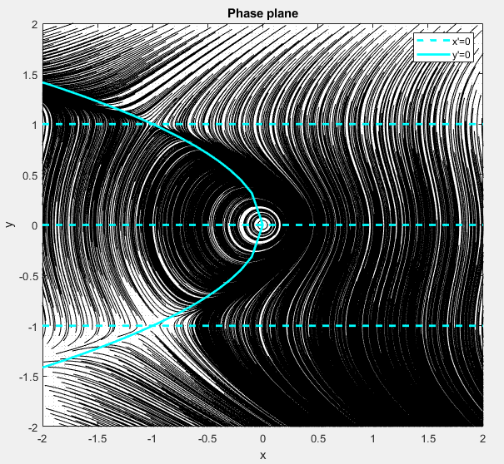
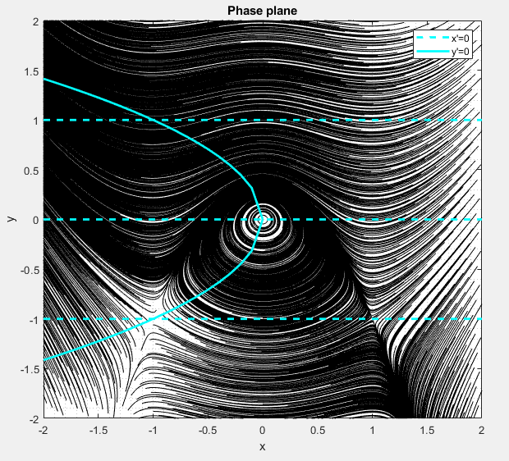
שאלה 1
$$\dot{x}=y−y^{3}$$
$$\dot{y}=−x−y^{2}$$
לפי הנלמד בהרצאות, איזה שרטוט במרחב הפאזה מתאים לפתרון המערכת (שימו לב לעקומי האפס)

Slide 5
שאלה 1
$$\dot{x}=y−y^{3}$$
$$\dot{y}=−x−y^{2}$$
מהן נקודות השבת? מה יציבותן?
מהם עקומי האפס?
מה כיווני הזרימה שנצפה להם?
$$\dot{x}=0 →$$
$$y\left(y−1\right)\left(y+1\right)=0$$
$$\dot{y}=0 →$$
$$x=−y^{2}$$
$$y$$
$$\left(x,y\right)=(+∞,+∞)$$
$$\dot{y}=0$$
$$\dot{x}=0$$
$$x$$

Slide 6
נתונה המערכת הדינמית הבאה:
כמה נקודות מתאימות להגדרת נקודות שבת?
מהו סכום ערכי ה-y של נקודות אלו?
כמה נקודות שבת יש מכל סוג?
מהו כיוון התנועה ההתחלתי של מסלול אשר מתחיל בנקודה $(1,1)$?
$$\dot{x}=f\left(x,y\right)=x⋅(−x−y+3)$$
$$\dot{y}=g\left(x,y\right)=y⋅(−4y−2x+8)$$

Slide 7
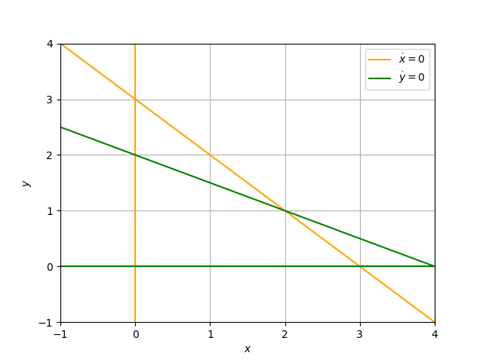
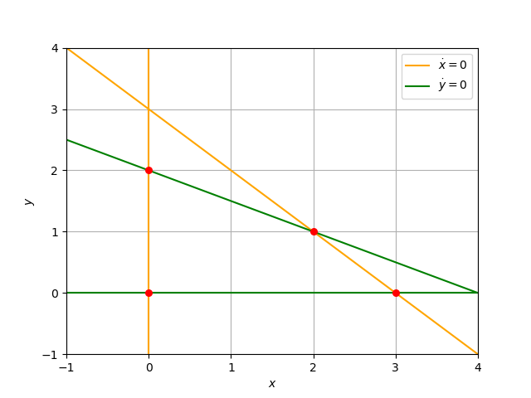
שאלה 2
נקודות שבת
כמה נקודות מתאימות להגדרת נקודות שבת?
$$\dot{x}=0=x⋅\left(−x−y+3\right)→x=0,x=−y+3$$
$$\dot{y}=0=y⋅\left(−4y−2x+8\right)→y=0,x=−2y+4$$
(1) $−y+3=−2y+4→y=1, x=2$
(2) $y=0→x=3$
(3) $x=0→−2y+4=0→y=2$
(4) $x=0, y=0$
$$\left(0,0\right) \left(0,2\right) \left(3,0\right) (2,1)$$

Slide 8
שאלה 3
2. מהו סכום ערכי ה-y של נקודות אלו?
$$\left(0,0\right) \left(0,2\right) \left(3,0\right) (2,1)$$
$$∑y_{i}=3$$

Slide 9
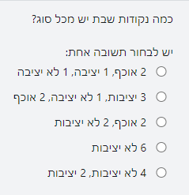
שאלה 4
$$\dot{x}=f\left(x,y\right)=x⋅(−x−y+3)$$
$$\dot{y}=g\left(x,y\right)=y⋅(−4y−2x+8)$$
3. כמה נקודות שבת יש מכל סוג?
$J(x,y)=\left(\begin{matrix}\frac{∂f}{dx} & \frac{∂f}{∂y} \\ \frac{∂g}{dx} & \frac{∂g}{dy}\end{matrix}\right)$= $\left(\begin{matrix}−2x−y+3 & −x \\ −2y & −8y−2x+8\end{matrix}\right)$
$$\left(0,0\right) \left(0,2\right) \left(3,0\right) (2,1)$$
כאשר המטריצה אלכסונית או משולשת הע"ע הם איברי האלכסון
$J\left(0,0\right)=\left(\begin{matrix}3 & 0 \\ 0 & 8\end{matrix}\right)→λ_{1,2}=3,8$ צומת לא יציבה
$J\left(0,2\right)=\left(\begin{matrix}1 & 0 \\ −4 & −8\end{matrix}\right)→λ_{1,2}=1,−8$ אוכף
$J\left(3,0\right)=\left(\begin{matrix}−3 & −3 \\ 0 & 2\end{matrix}\right)→λ_{1,2}=−3,2$ אוכף
$J\left(2,1\right)=\left(\begin{matrix}−2 & −2 \\ −2 & −4\end{matrix}\right)→λ_{1,2}=−3±√5$ צומת יציבה

Slide 10
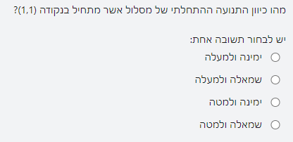
שאלה 5
4. מהו כיוון התנועה ההתחלתי של מסלול אשר מתחיל בנקודה $(1,1)$?
$$\dot{x}=f\left(1,1\right)=1⋅\left(−1−1+3\right)=1$$
$$\dot{y}=g\left(1,1\right)=1⋅\left(−4−2+8\right)=2$$

Slide 11
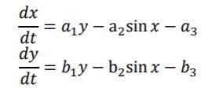
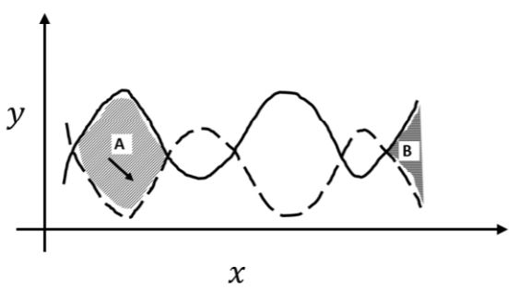
שאלה 6
באיור שלפניכם מוצג מרחב הפאזה של מערכת דינמית דו מימדית.
כאשר a1, a2, a3, b1, b2, b3 הם קבועים כלשהם.
הקו הרצוף מייצג את עקום האפס של X (איפה שהנגזרת שלX מתאפסת)
הקו המרוסק מייצג את עקום האפס של Y (איפה שהנגזרת של Y מתאפסת)
נתון כיוון הזרימה במרחב באזור A מה כיוון הזרימה באזור B?

Slide 12
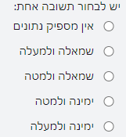
שאלה 6

Slide 13
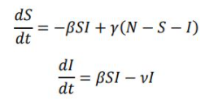
שאלה נוספת
עברתם בכיתה בתחילת הסמסטר על מודל SIR, מודל אפידמיולוגי אשר מתאר אנטראקציה בין S - "חשופים", I – "נגועים" ו-R-"מורחקים" בהקשר של התפרצות מחלות מדבקות.
לשם פשטות נניח עבור תרגיל זה כי $R=N−I−S$ כאשר N מיצג את גודל האוכלוסייה. מערכת המשוואות (הלא לינארית) אשר מתארת את הבעייה, נתונה כדלהלן:
שימו לב כי כל הפרמטרים חיוביים.
לשם פשטות הניחו כי $β=γ=1, N−v>0$

Slide 14
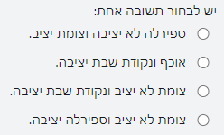
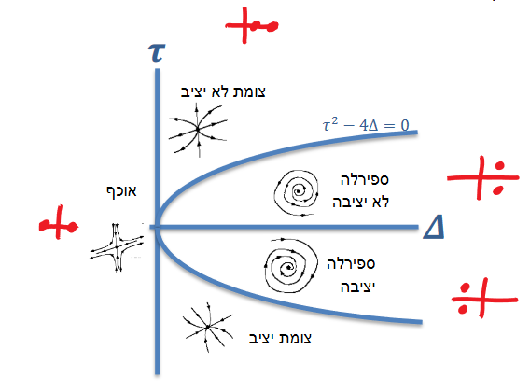
שאלה נוספת
$$\dot{S}=−SI+N−S−I$$
עקומי אפס
$$\dot{I}=SI−vI$$
$$\dot{S}=0→I=\frac{−S+N}{S+1}$$
$$N−v>0$$
$$\left(N, 0\right),\left(v,\frac{N−v}{1+v}\right)=\left(v,a>0\right)$$
$$\dot{I}=0→I\left(S−v\right)=0, I=0; S=v$$
כאשר המטריצה אלכסונית או משולשת הע"ע הם איברי האלכסון
$J(S,I)=\left(\begin{matrix}\frac{∂f}{dS} & \frac{∂f}{∂I} \\ \frac{∂g}{dS} & \frac{∂g}{dI}\end{matrix}\right)$= $\left(\begin{matrix}−I−1 & −S−1 \\ I & S−v\end{matrix}\right)$
$J\left(N,0\right)=\left(\begin{matrix}−1 & −N−1 \\ 0 & N−v\end{matrix}\right)→λ_{1,2}=−1,N−v>0→$אוכף
$J\left(v,a\right)=\left(\begin{matrix}−a−1 & −v−1 \\ a & 0\end{matrix}\right)→τ=−a−1<0, Δ=a\left(v+1\right)>0→$יציב

Slide 15
שאלה 7
עברתם בכיתה בתחילת הסמסטר על מודל SIR, מודל אפידמיולוגי אשר מתאר אנטראקציה בין S - "חשופים", I – "נגועים" ו-R-"מורחקים" בהקשר של התפרצות מחלות מדבקות.
לשם פשטות נניח עבור תרגיל זה כי $R=N−I−S$ כאשר N מיצג את גודל האוכלוסייה. מערכת המשוואות (הלא לינארית) אשר מתארת את הבעייה, נתונה כדלהלן:
שימו לב כי כל הפרמטרים חיוביים.
לשם פשטות הניחו כי

Slide 16
שאלה 7
עקומי אפס
$$\dot{S}=−SI−2I+2−S$$
$$\dot{S}=0→S=\frac{−I+2}{I+1}$$
$$\left(2, 0\right),\left(1, 0.5\right)$$
$$\dot{I}=SI−I$$
$$\dot{I}=0→I\left(S−1\right)=0$$
$J(S,I)=\left(\begin{matrix}\frac{∂f}{dS} & \frac{∂f}{∂I} \\ \frac{∂g}{dS} & \frac{∂g}{dI}\end{matrix}\right)$= $\left(\begin{matrix}−I−1 & −S−2 \\ I & S−1\end{matrix}\right)$
$$J\left(2,0\right)=\left(\begin{matrix}−1 & −4 \\ 0 & 1\end{matrix}\right)→λ_{1,2}=−1,1$$
$$J\left(1,0.5\right)=\left(\begin{matrix}−1.5 & −3 \\ 0.5 & 0\end{matrix}\right)→λ_{1,2}=\frac{1}{2}\left(−1±\sqrt{1−6}\right)=−\frac{1}{2}±\frac{\sqrt{5}}{2}i$$

Slide 17
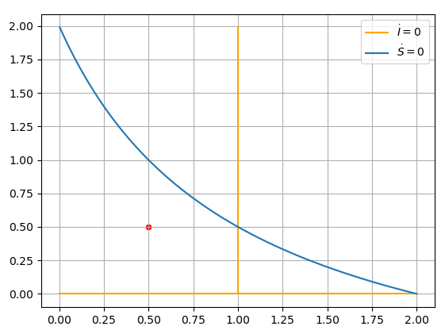
שאלה 8
$$\dot{I}=0 → I=0, S=1$$
$$\dot{S}=0 → S=\frac{−I+2}{I+1}$$
עקומי אפס
$$\left(2, 0\right),\left(1, 0.5\right)$$
נקודות שבת
לצורך פשטות הניחו כי $N=2, β=1, γ=1, v=1$ מה יקרה למערכת עבור תנאי ההתחלה $(0.5,0.5)$?
$$I$$
$$S$$

